Slide 1
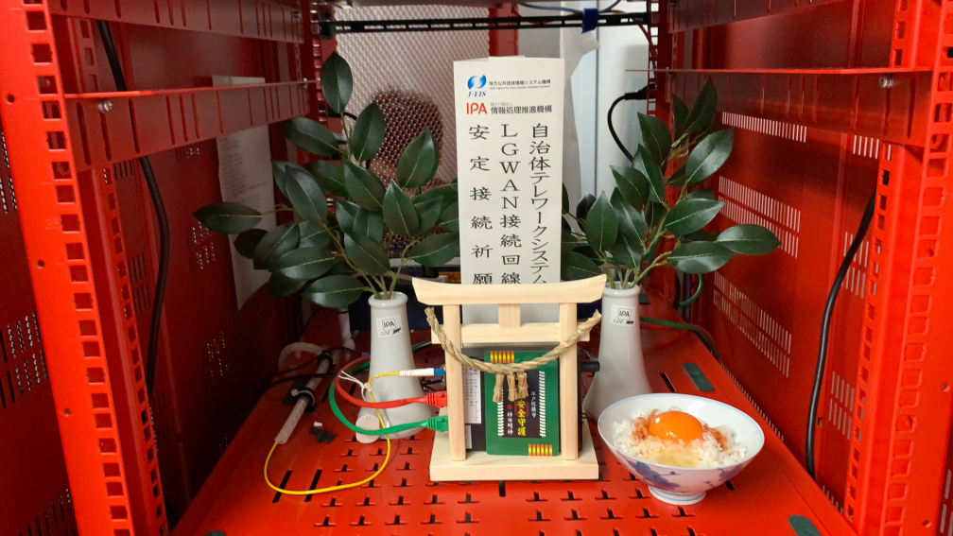
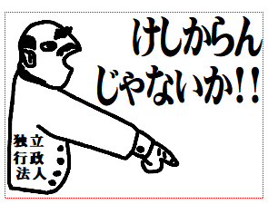
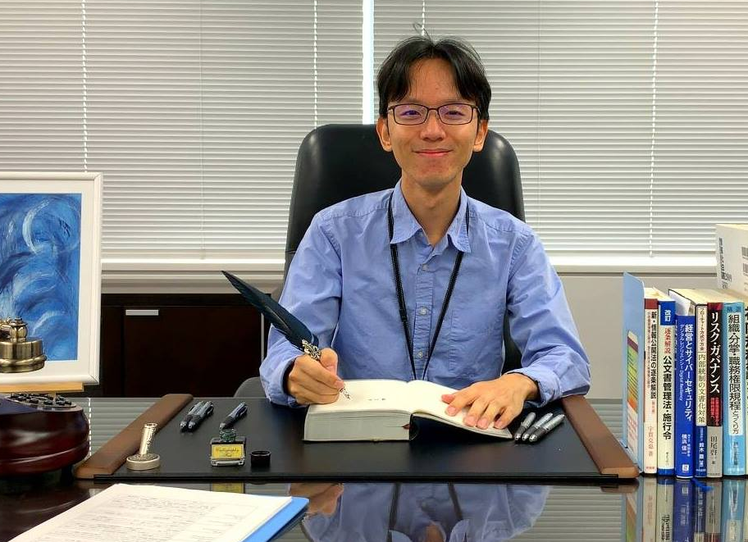
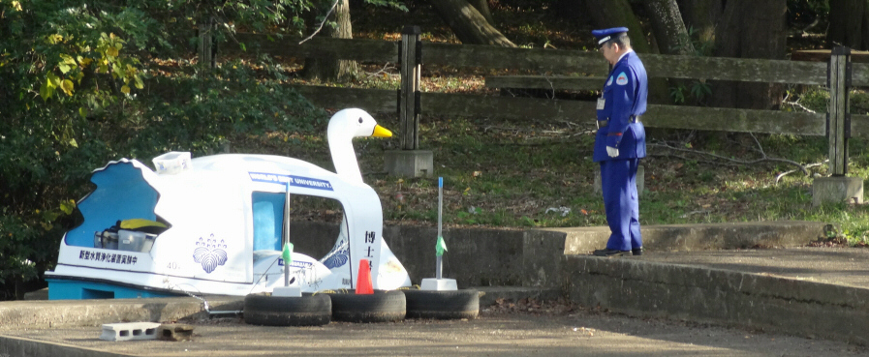
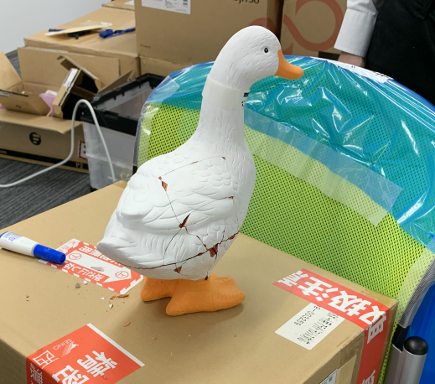
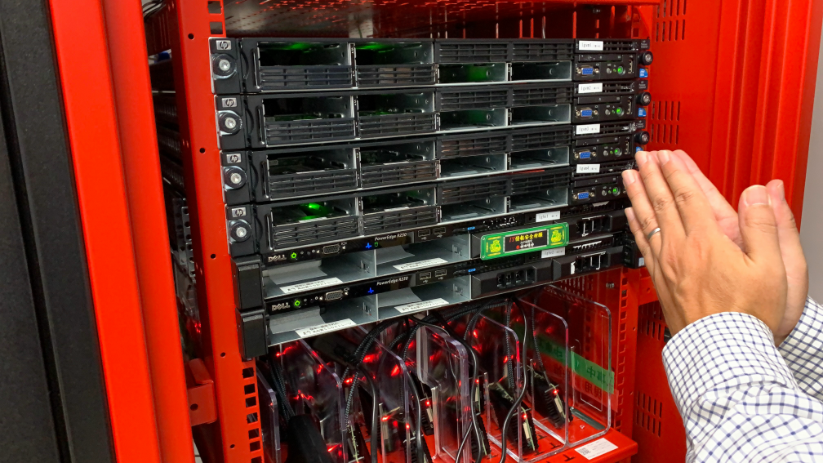
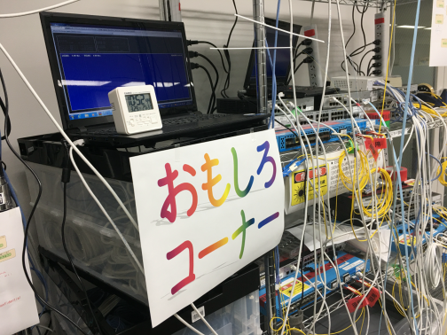
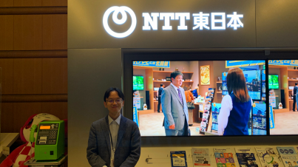
本 PPT は以下の URL からダウンロード可能にする予定です。
https://dnobori.cyber.ipa.go.jp/ppt/
本資料の内容は、国のお金を用いて作った成果であり、一部または全部の再配布・転載・社内資料等としての活用は差し支えありません (ただし、著作権は保留しており、いつでも再配布・二次利用の停止を求めることができます)。また、発表者は、本資料の内容の正確性・妥当性と他人の権利の不侵害には十分注意しておりますが、これらを保証するものではないため、自己責任でご利用ください。本資料には、市販のオフィスソフトに付属のクリップアートが含まれます。
登 大遊 Daiyuu Nobori, Ph.D.
コンピュータ技術とサイバー
セキュリティにおける日本の課題、
人材育成法および将来展望
産業サイバーセキュリティセンター
サイバー技術研究室長
けしからん
じゃないか！！
ビジネス開発本部
特殊局員
ソフトイーサ株式会社 代表取締役
筑波大学 客員教授
電電
公社
本資料は、独立した一研究者として自己の責任で ICT 技術開発手法の考えを述べるものであり、所属している各組織において見解が統一されていることを示すものではありません。

Slide 2
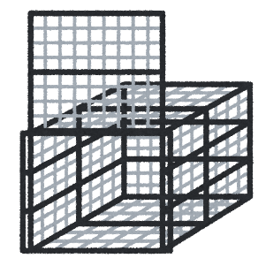
これまでの日本: 単なる ICT・セキュリティユーザー側
(2000 ～ 2021)
× 人の作ったクラウドを使う人・組織
× 人の作ったセキュリティソリューションを扱う人・組織
× 人の作ったインターネットを使う人・組織
正統派
すでに十分育成に成功
これからの日本: ICT・セキュリティ産業の誕生 (2022 ～)
超正統派
これからの日本が目指す ICT 人材育成
○ 新しいクラウドサービス技術を開発する人・組織
○ 新しいセキュリティ技術を開発する人・組織
○ 新しいインターネットシステムを開発する人・組織

Slide 3
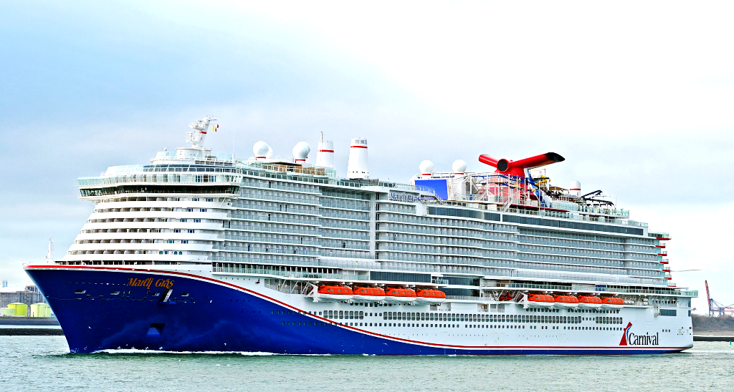
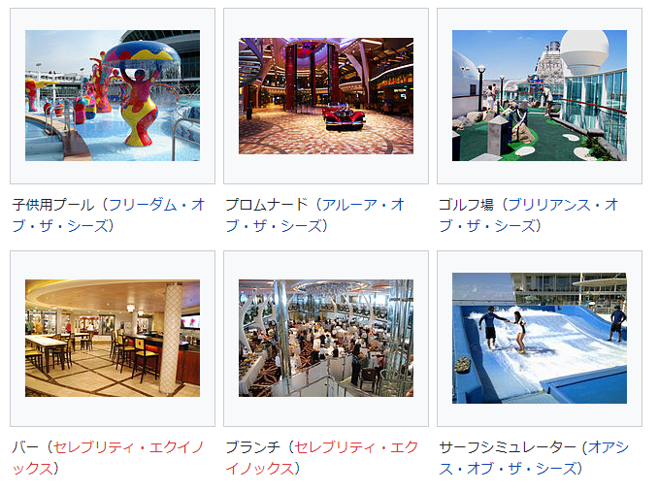
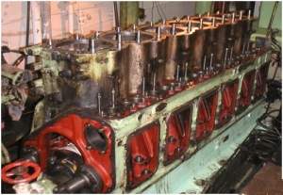
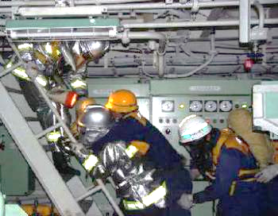
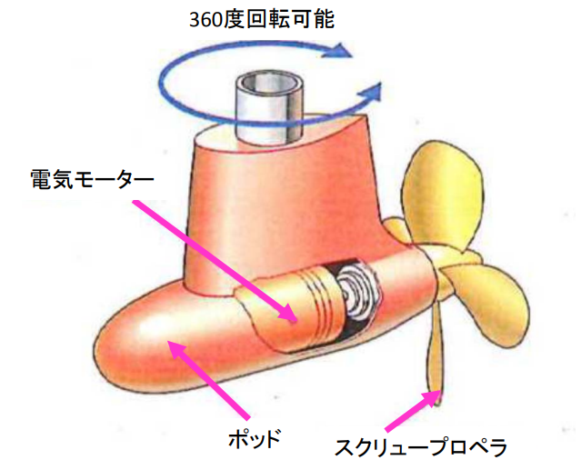
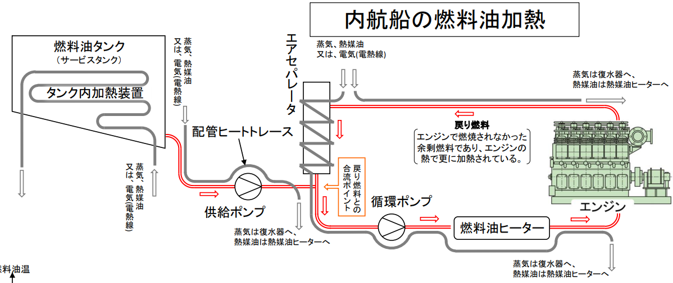
ICT 技術を船に例えると…
アプリケーション領域は日本人でも
だいたい作れるようになった
(たいてい、会社や役所の 「コンピュータ」、「ICT」、「デジタル」の概念は、残念ながらこの領域に留まっている)
写真出典: Wikipedia © kees torn, Rennett Stowe from USA, Joe Ross from Lansing, Michigan, Susandom
https://ja.wikipedia.org/wiki/%E3%83%95%E3%82%A1%E3%82%A4%E3%83%AB:Mardi_Gras_ship_22-12-2020_front_view.jpg
https://ja.wikipedia.org/wiki/%E3%82%AF%E3%83%AB%E3%83%BC%E3%82%BA%E5%AE%A2%E8%88%B9
アプリケーション,
ミドルウェア, ライブラリ etc
難易度は低い (誰でも参入できる)。低リスク。
日常的苦労の割に、収益が少ない。
すぐに他者と競争になり、長続きしない。
表面的。真似が容易。人海戦術化。
写真出典: 国土交通省、海上保安庁資料
https://www.kaiho.mlit.go.jp/04kanku/contents/blog/index_7.html, https://www.mlit.go.jp/common/001262370.pdf
https://www.mlit.go.jp/report/press/kaiji08_hh_000020.html, https://www.kaiho.mlit.go.jp/03kanku/soubyo/pdf/07%203seinou.pdf
DX、Web アプリ、業務システム、制御システム、データベースシステム、認証システム、検索エンジン、EC、電子マネー、行政システム、AI、ビッグデータ、etc
② 客室、廊下、レストラン、プール、倉庫、etc… 買ってきた船に取り付ける。
取り替え可能で、変化の激しい、長続きしない技術領域。
システムソフトウェア
(インフラストラクチャ)
OS (UNIX, Windows, etc)
カーネル
クラウドシステム
インターネットシステム
(DNS, ルーティング, etc)
セキュリティシステム ・ ストレージ
通信システム (TCP/IP, VPN, etc)
① 船体、エンジン、推進、操舵、排気、燃料、
電気、排水、隔壁、etc… 『造船所』で作る。
一度作られると長期間、世界中で普遍的に使われる技術領域。世界中の多数の ② を載せて走っている (縁の下の力持ち)。
システム内奥。極めて高難易度、高リスク。
(高い技術習得をしなければ参入不能)
少数人数でも勝てる。人海戦術では決して作れない。高収益、高効率。国際競争力の根源。
ココを 1 万人
育成したい！
海外サイバー先進国 (米国等) の企業 (Microsoft, Google, Apple, Amazon 等) や技術者= 『造船所』 に依存し、毎回買ってくる領域。
日本もこれから諸外国のようにこれらを作ることができるようになるのである。(サイバー先進国の仲間入り)

Slide 4
DX、Web アプリ、業務システム、制御システム、DB、認証、検索、EC、仮想通貨、行政システム、AI、ビッグデータ、etc
アプリケーション領域
ユーザー、システムエンジニア、
プログラマ、管理者
アプリ
アプリ
アプリ
アプリ
非特権
アプリケーション領域とシステム領域の両方に現われるシステム性を帯びた要素
第一層 (現代の日本の水準)
(残念ながら)
深淵１
API
API
API
API
システムソフトウェア領域
ライブラリ
実行
エンジン
データ
ベース
・・・
etc
プログラミング
言語
特権
コンピュータシステム
ネットワークシステム
(ユーザーからのアクセスを禁止)
ソフトウェア界
システムソフトウェア
開拓者のみアクセス可能
第二層
(米中企業
GAFA, Microsoft, Alibaba, etc の水準)
オペレーティングシステム (OS)
インターネットシステム
・・・ etc
仮想化システム
通信システム (ソフト)
デバイスドライバ
(Device Driver)
クラウドシステム
深淵２
第三層
(1990 年代の日本の電子企業群、1950- の米国企業群の水準。現代の ARM, Cisco, Huawei, Broadcom, NVIDIA 等)
通信システム (ハード)
ハードウェア界
ハードウェア領域
CPU
メモリ
GPU
FPGA
論理回路設計技術
光伝送技術
光ファイバ網
半導体 (シリコン)
・・・ etc
アナログ回路技術
物理法則、論理法則
深淵３
物理世界
第四層 ノーベル賞級の超能力者
(ヨーロッパ、アメリカ、日本)

Slide 5
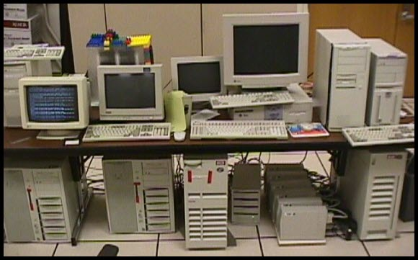
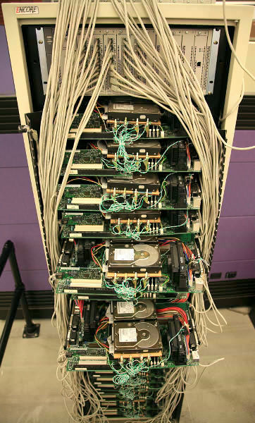
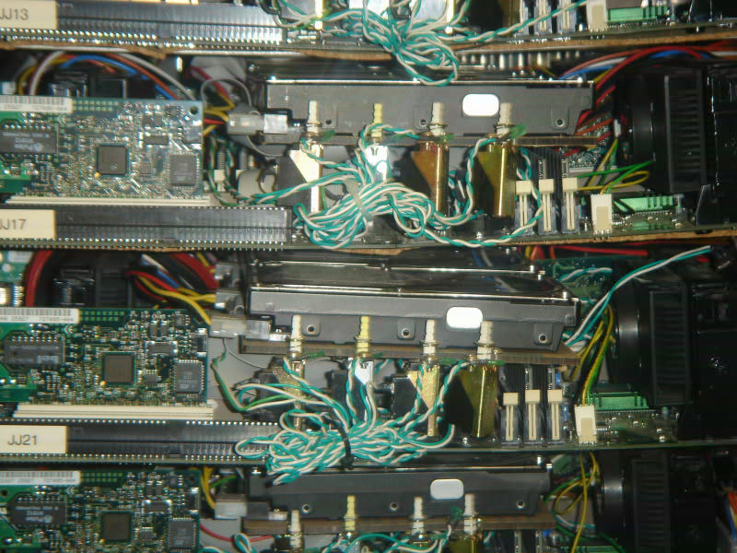
Google の大変素晴らしい初代インチキ・サーバー (1998-)
(実物がカリフォルニアの Computer History Museum に展示してある)
https://www.pingdom.com/blog/original-google-setup-at-stanford-university/
https://gigazine.net/news/20070226_google/
↓ その後、Google は大規模化のため学外の建物を借り、多数のサーバーに分散したが、やはりインチキ・サーバーであった。
↑
最初の Google (1998) は
「Intel 社からもらってきた 300MHz x 2 Dual Pentium サーバー」で
Stanford 大学内の部屋でインチキに構築されていた。

Slide 6
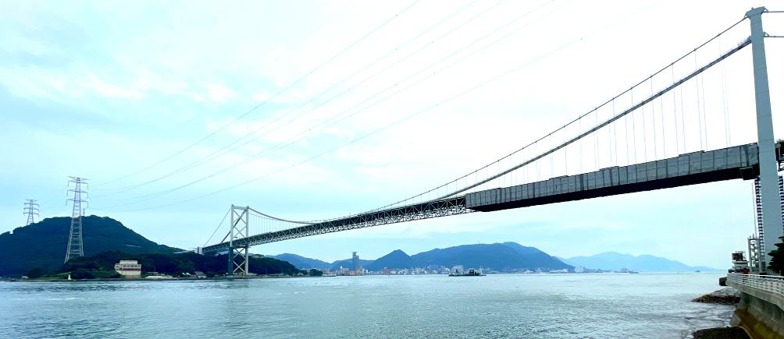
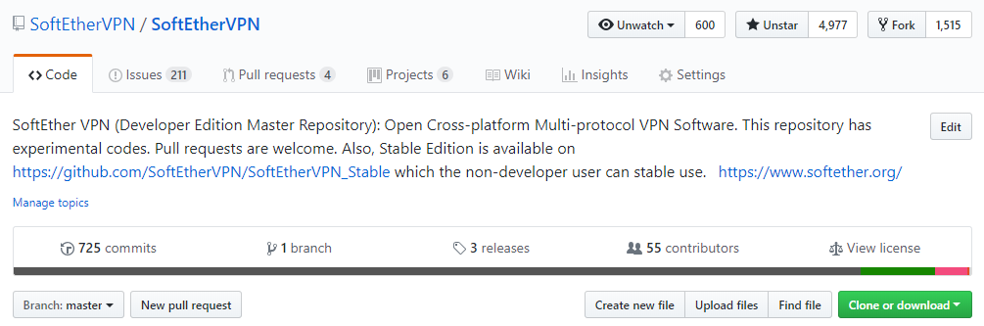
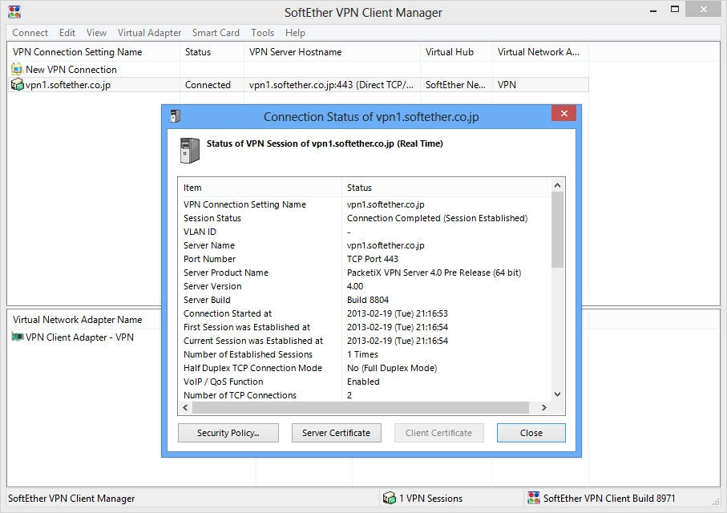
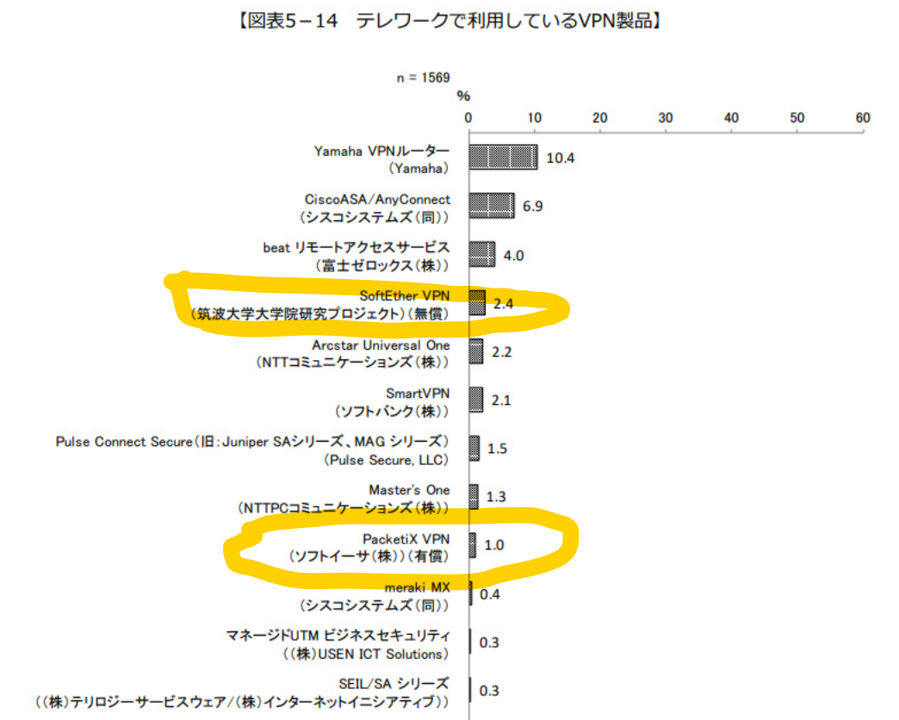
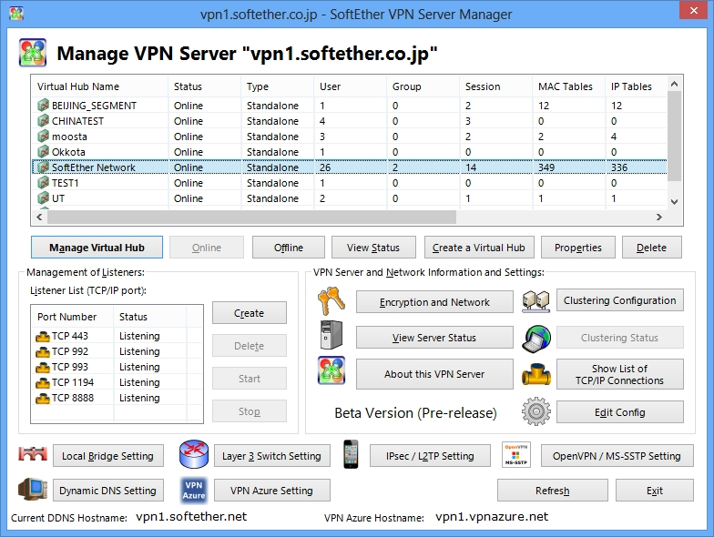
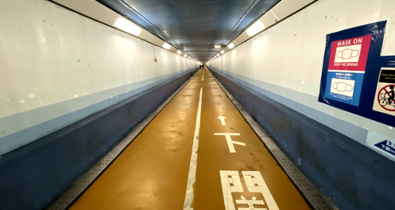
1. 「SoftEther VPN」 - サイバー空間の橋・トンネル
登が 2003 年に IPA 未踏事業で開発し、現在まで開発を継続。世界中で 540 万サーバー で動作。全世界で数百万人の業務等を支えている。日本で商用版 (PacketiX VPN) も発売。7,400 社 の日本企業の業務を支えている。
現在、オープンソース方式で無償公開し、開発を継続中。 プログラムコード C 言語 30 万行 。
1,300 件のコード修正案 (Pull Reqeust) を、GitHub 上で世界中の 7,300 名 以上のエンジニアの環視を経て適用。
耐攻撃性
耐妨害性
検問
安定性
https://www.soumu.go.jp/main_content/000711713.pdf
総務省 2020 年度企業テレワーク調査結果:
SoftEther VPN は日本国内の企業で第４位

Slide 7
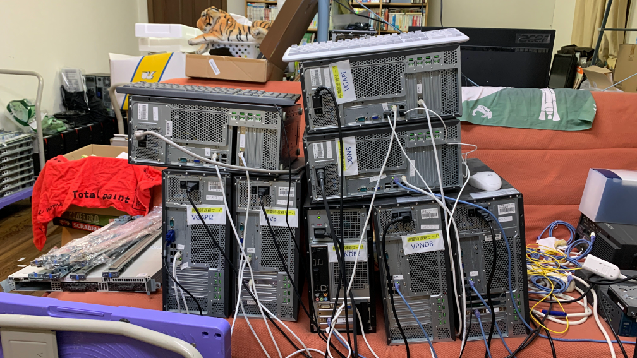
けしからんな

Slide 8
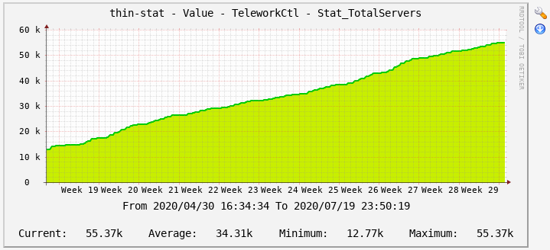
NTT 東日本 - IPA 「シン・テレワークシステム」
- 20 万ユーザーが利用する大規模分散型テレワーク通信中継システム、OSS 化予定
新型コロナウイルス感染対策のため、実証実験として開発・構築された、シンクライアント型 SSL-VPN リモートデスクトップシステム。
NTT 東日本および IPA が連携し、2020 年 4 月 7 日に企画。
複数の最新のセキュリティ技術を組み合わせたプログラムソフトウェアを新たに IPA にて開発し、4 月 21 日に公開。
SSL-VPN 通信の集約・折返し中継用 SSL-VPN 専用装置
ユーザー認証
機能 (パスワードの他証明書も利用可能)
ワンタイムパスワード (OTP) 機能
認証処理は企業等のサーバー側端末内で完結。万一 IPA の SSL-VPN 中継システムがセキュリティ侵害されても不正接続は困難である。
接続元回線 IP / 端末MAC アドレス確認機能
SSL-VPN トンネル
IPA で実証実験として運用開始 (2020/4/21～)
企業等
社内 LAN 等 +
インターネット等
IP アドレス固定
(30 個程度に限定可能)
https://telework.cyber.ipa.go.jp/ (IPA)
https://business.ntt-east.co.jp/service/thintelework-system/ (NTT 東)
シンクライアント通信 (画面転送) のみ疎通可
SSL-VPN トンネル
折返し通信装置 (IPA 運用) 側ではパスワードリスト等を一切保持しない。
自宅側
企業側
公開 1.6 年で多数の日本企業から 20 万ユーザーが利用。
最新のユーザー数グラフは https://telework.cyber.ipa.go.jp/stat/ で公開されている。

Slide 9
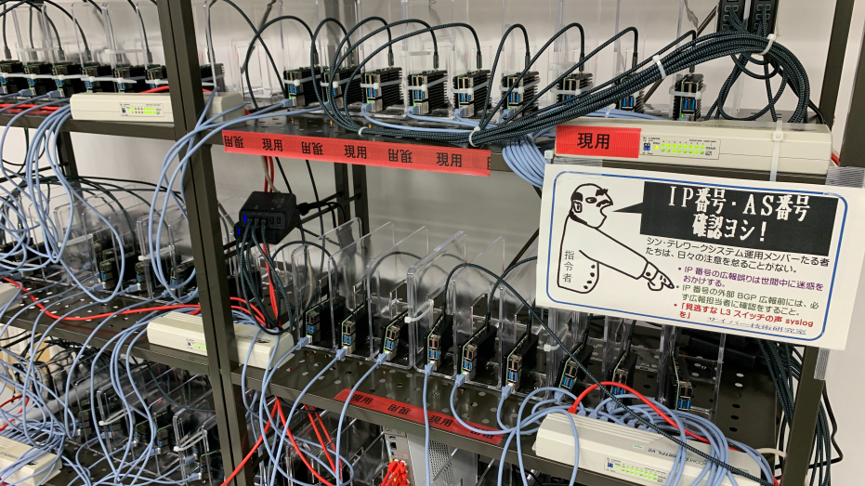

Slide 10
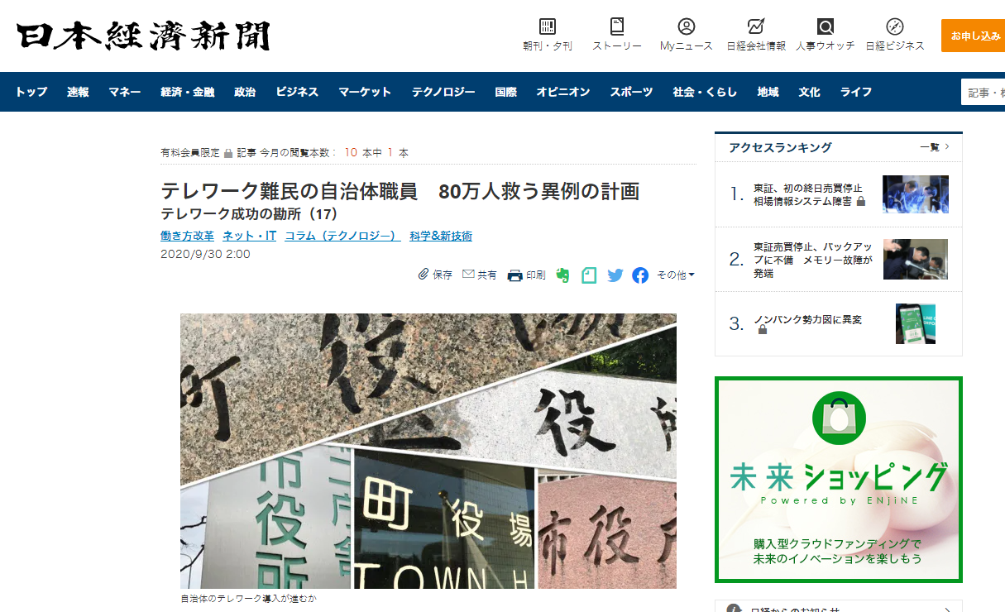
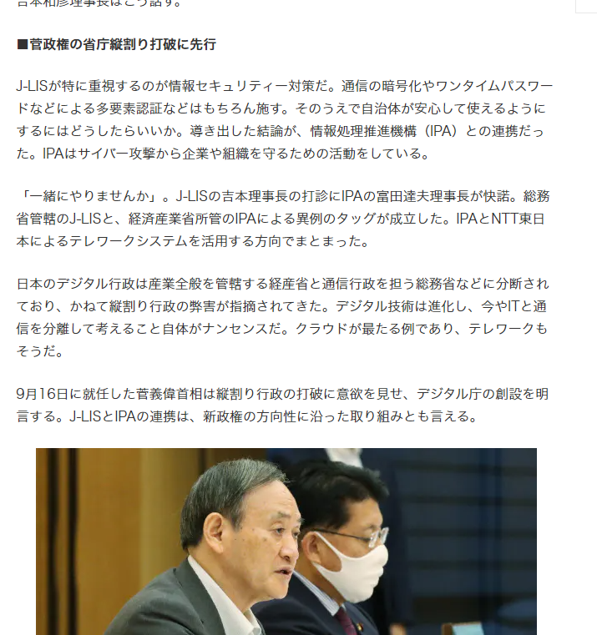
「自治体テレワークシステム for LGWAN」 の開発と無償提供 (IPA+J-LIS)
独立行政法人 情報処理推進機構 (IPA) +地方公共団体情報システム機構 (J-LIS)で急いで作った
「自治体テレワークシステム for LGWAN」 は、地方自治体等 794 団体 (日本の 46%) 7.4 万人に使われているが ・・・
2020/9/30 日経電子版記事 「テレワーク難民の自治体職員 80万人救う異例の計画」
真面目な 記事！
https://www.nikkei.com/article/DGXMZO64142990T20C20A9000000/
報 道

Slide 11
その裏側は、ちゃんと、このようなインチキ・システムになっているのである。
けしからんな
実 物
本物

Slide 12
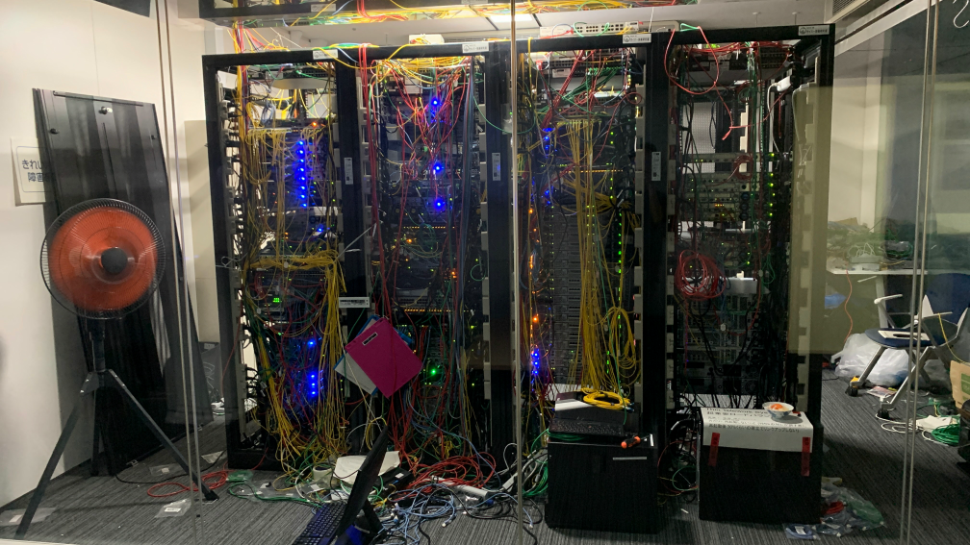
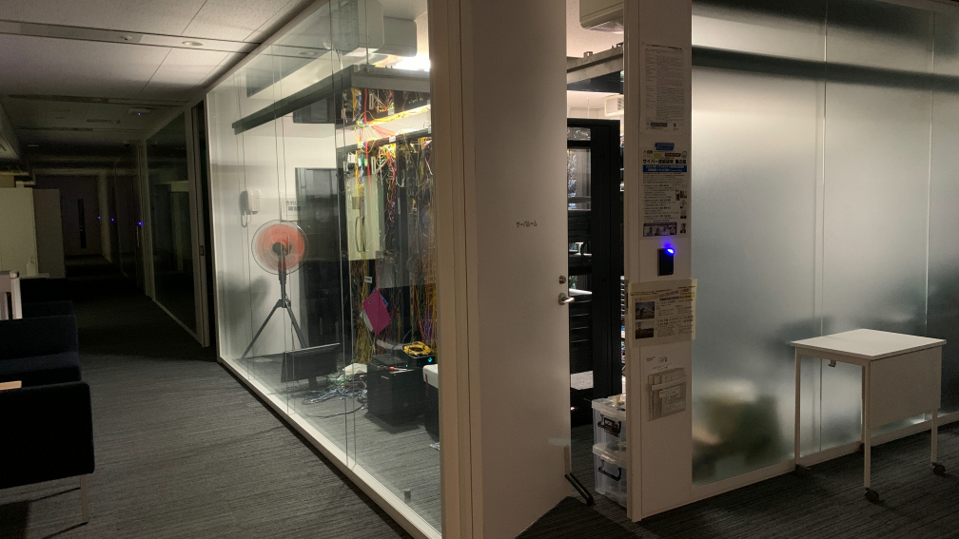
独立行政法人 情報処理推進機構 (IPA) サイバー技術研究室 のけしからんサーバー・ＮＷ実験部屋
あの「シン・テレワーク」、「自治体テレワークシステム for LGWAN」もぜんぶこのやばい部屋で動いている!
けしからんな
IPA では、2017 年より市販のファイアウォール等なしで、グローバル IPv4 アドレス (16,000 個) を BGP でインターネット直結し、自分たちで管理・監視システム等も自作して運用。
この環境により極めて高いセキュリティが実現され、結果的に 5 年間でセキュリティ事故ゼロ。
(ただし、メールアドレス打ち間違いのメール誤送信 1 件だけあった。)
そして、今や、なんと数十万人の一般人、数万人の行政職員のテレワークのセキュアな通信は、
全部この部屋を流れているのである。

Slide 13
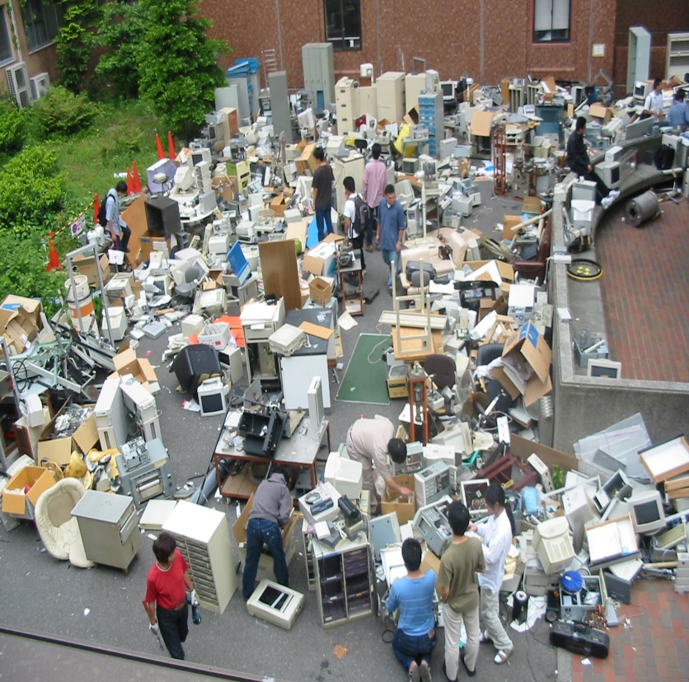
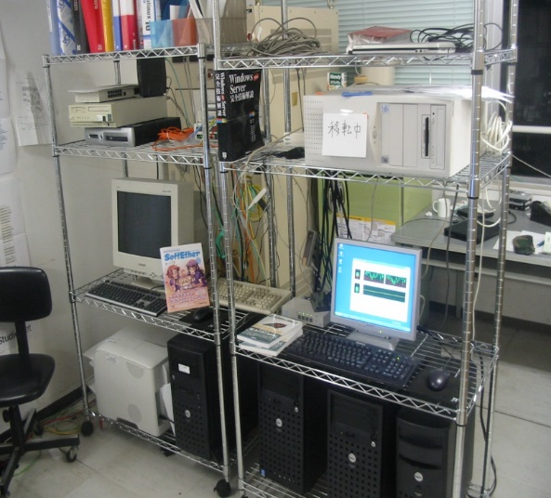
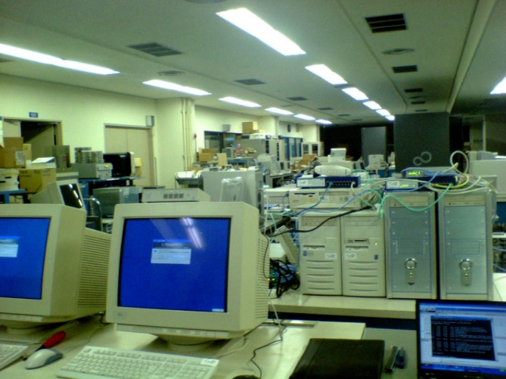
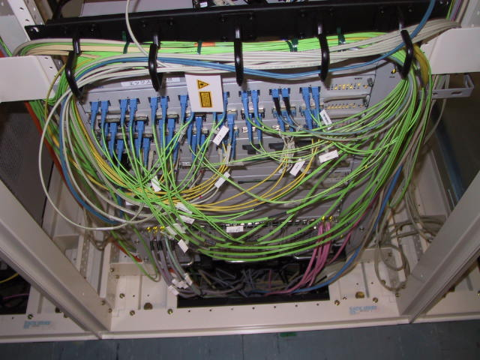
2004 年 (大学２年) 筑波大学内に実験ネットワーク設備を構築開始。
1. 2003 年の調達機材を継続利用できる仕組みを利用。自宅から、全部大学に運び込む。
2. 大学内に「物品廃棄日」があることを知り、多数のサーバー、NW 機器を拾い集める。
3. 大学の「学情センター」のヘンな先生方にお願いして機材・NW 構築スペースとインターネットまでの直結回線を入手。
☛ 決して、大学の FW 規則には従わない。FW の外側に直結する。

Slide 14
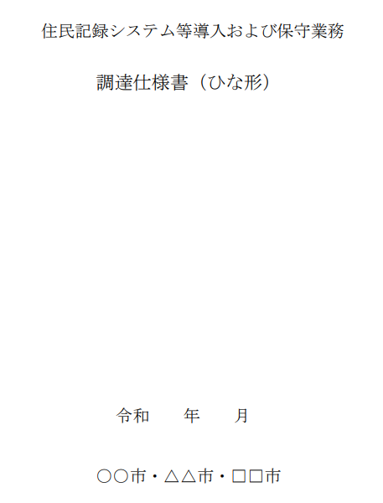
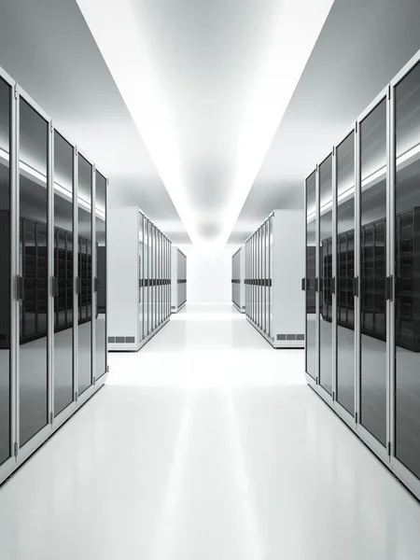
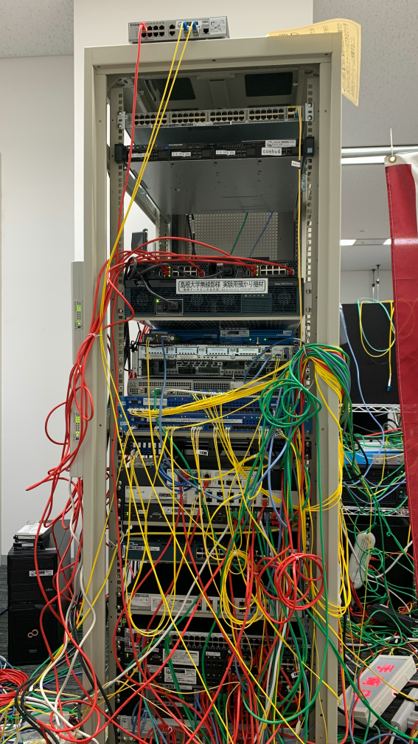
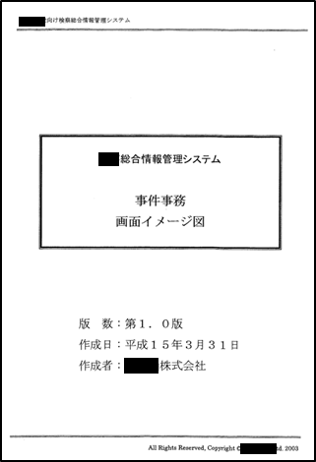
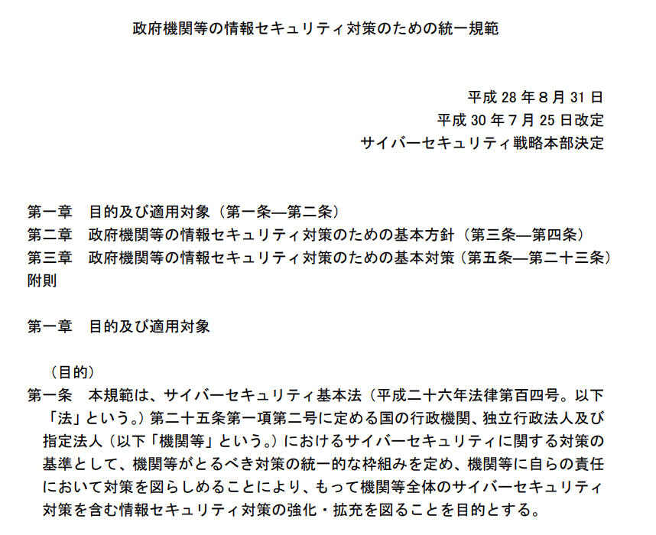
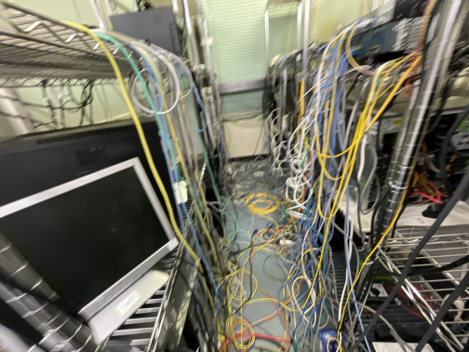
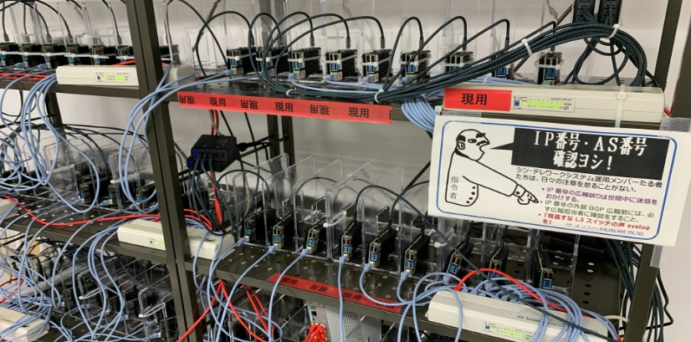
正統派
別々の役割
(共存関係)
超正統派
Ultra-Othodox
Conventional

Slide 15
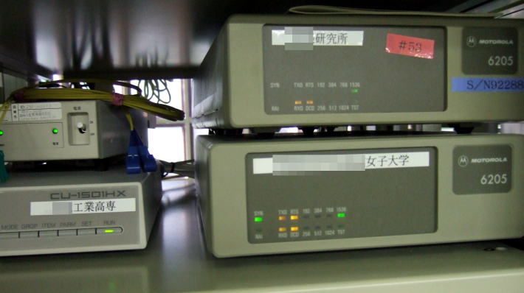
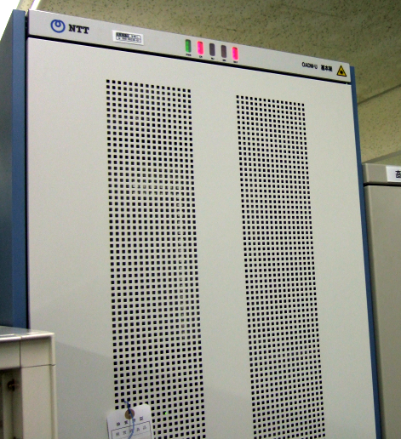
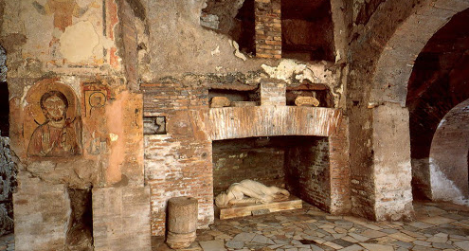
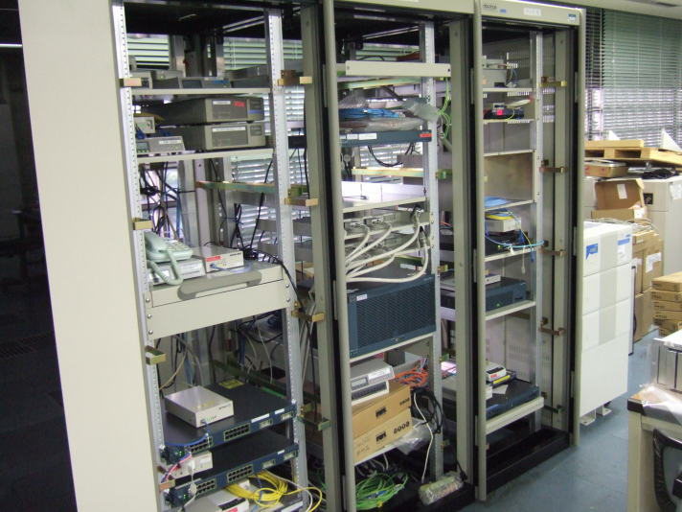
1980 年代 ～ 2000 年代に各地に秘かに存在した「インチキサーバー置き場」は、実は、超正統派の人材育成環境であった。若手人材の試行錯誤が許容され、育成された高度 ICT 人材・技術が、現代社会 (2020 年代) の日本の ICT とセキュリティを支えている。
背景 － 日本における超正統派コンピューティング人材育成スペースの歴史
1980 年代 ～ 2000 年代は、大手の国立大学・私立大学・民間企業の研究所のサーバールームが公共的スペースであり、人材育成・技術成長の役割を果たしていた。うまく説得すれば、無償 or 低コストで、大学・企業の中に自作サーバーを自由に置かせてもらえ、自由に実証実験を行ない、新たな技術を気軽に構築できていた。たとえば、日本初のインターネット相互接続点 (NSPIXP-1) も、岩波書店地下サーバールームにあった。
国立大学の中に、NTT の専用線網 OADM (WDM 伝送装置) のコアノードも置いてあった！！
1980 年～2000 代の大学や研究所は、どこにでも超正統派インチキサーバー置き場があった。
高度 ICT 人材・技術の育成インフラを支えていた。
持ち込みサーバー等の自由設置棚
他組織から持ち込まれたサーバーやネットワーク機器類
現在の日本の ICT は、このような責任を果たした当時の管理者たちのおかげで 2000 年代までに育成された高度な ICT 人材により成り立ってきた。
2000 年代くらいまでは、様々な大学や企業では、このような正統派インチキ・サーバー実験スペースの維持に理解がある管理者が、各組織に存在していた。
管理者たちは、国全体の ICT 技術・人材の育成のため、このような環境を維持することの責任を負っていたのであるる

Slide 16
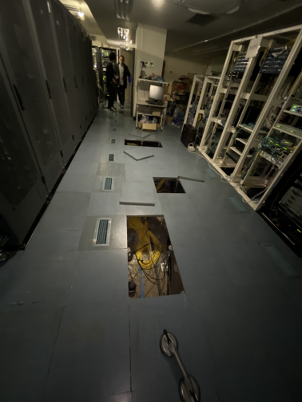
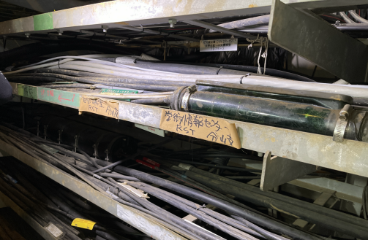
ところが！！ 2010 年代以降、世代交代が進み、大学・研究所・民間企業から、ICT 人材・技術育成環境維持の責任を引受ける管理者がいなくなった。(つまり、重要性は理解していても、このようなスライドを書いて説明する人がいなくなった。) その結果、日本から、超正統派コンピュータ・ネットワーク試行錯誤スペースはほとんど消滅してしまった。
2000 年代以降は、インターネットやシステムソフトウェアやクラウドサービスの進歩により、これらのインフラの上で動作するアプリケーションが研究やビジネスの対象として面白くなった。
優秀な人材は高レイヤに集中してしまい、クラウド、OS、セキュリティ、通信システム等の低レイヤの技術開発の重要性と面白さがわかる人材は、現代日本の各組織では、稀になった。
大学・企業・研究所で超正統派コンピュータ・ネットワーク試行錯誤スペースの面白さを理解し、これらを日本で維持する責任感とモチベーションがある人が少なくなった。
各組織からこのような公共スペースが 2010 年頃までに日本から自然消滅した。
すると、若い世代が、低レイヤーサイバー技術の面白さを知る機会が減るので、ますます理解がある (将来の) 管理者が減り、日本の ICT は負のスパイラルに陥っている。
そもそも、「OS、インターネット、システムソフトウェア、クラウドサービス」を今後も生み出すには、大学・企業・研究所の人材が利用できる「超正統派コンピュータ・ネットワーク試行錯誤スペース」が、少なくとも東京 (できれば、各地域) に１箇所存在しなければならない。
現在「超正統派コンピュータ・ネットワーク試行錯誤スペース」が消滅した状態がこれ以上徒過すると、次世代の「インターネットやシステムソフトウェアやクラウドサービス」を維持・発展するための能力を身に付ける環境が消滅し、日本の ICT は崩壊をする。
超正統派コンピュータ・ネットワーク試行錯誤スペースが、2010 年以降、もはや日本に存在しない。「商用データセンタ」は、これの代替にはならない。現在の日本の ICT は、危機的な状況である。
2020年代版の超正統派コンピューティング
人材育成環境を復活させよう
そこで！

Slide 17
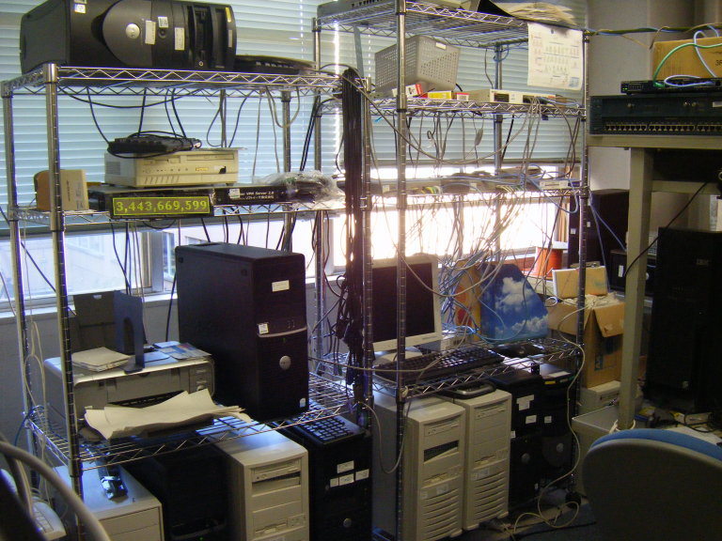
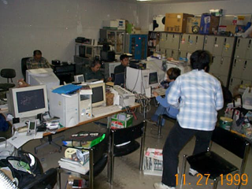










日本の ICT 技術力の復活のためには
2000 年代の超正統派コンピューティング環境の復活
↓例: 筑波大にあったインチキ環境 (他の大学にも大概同じようなものがあった)
が必要。
学情センター,
2006
3E303, 2004 年
WORD, 1999 年
3C205 で Winny が帯域占有していた L3SW (Summit48i), 2003 年
WORD, 2003 年
失われた
(インチキ)
超正統派コンピュータ&ネットワーク環境
の復活
情報学生ラウンジ, 2004 年
Revival of the Ultra-Orthodox Computing & Networking
coins サーバー室, 2003 年
WORD 部屋基幹ＮＷ, 2004 年
orchid-serv, 2005 年
open-coins サーバー、
2003 年
CS 専攻の古いサーバー,
2003 年

Slide 18

0 から 1 を生み出す役割
1 から 100 を生み出す役割
組織 (企業・行政庁・独法 etc)
技術研究的な性質
自分の責任で頭脳をはたらかせることができる。
試行錯誤・業務革新を担う
(B) 経営事務的な性質
組織的な集団思考と決定に頼って仕事をする。
大規模化・組織化・運用を担う
官僚制
指揮命令
上意下達
計画主義
創造主義
専門性重視
試行錯誤主義
知性と専門性
に基づく
自律的統治
業務革新技術
の提供
局
規則集
に基づく
組織的
統治
マニュアル
主義
共同試験運用、
フィードバック
独立
独立
部
日常的大規模
運用
希望と
能力に
より
原理的には
誰でも
なれる
試行錯誤
試行錯誤
試行錯誤
課
[行動規範(A)] 大学的・研究者的
試行錯誤主義・同僚主義・独立
組織的指揮命令体系に属さない
原則的自由／例外的規制
専門家としての意思決定
(X) AとBの
融合領域
(特殊な領域)
係
[行動規範(B)] 企業的・従業員的・計画主義
官僚主義・従属・組織的指揮命令体系に服する
原則的規制／例外的自由・組織的な意思決定
「自由なシステム」
「厳格なシステム」

Slide 19









日本は多数の産業技術で世界トップになった。
鉄鋼
八幡製鉄所
自動車
トヨタ挙母工場 世界銀行 Web サイトより
半導体
日本半導体歴史館 志村資料室 第Ⅰ部 より
繊維
大和紡績高田工場 (1896 年)
化学
三井石油化学工業
岩国工場 1956
造船 (日本船舶海洋工学会)
https://www.jasnaoe.or.jp/old_sites/jasnaoe02/enlightenment/engineer.html
家電製品
工作機械
NC (数値制御) 工作機械
機械試験所 25 年史、機械試験所
ソニー, 1955

Slide 20




日本は、諸外国の産業技術を吸収し、それを超えて進化させ、世界トップとなった。
自由な創意工夫の
試行錯誤
造船
製鉄
発展し、世界トップクラスの技術と製品を実現。
自由な創意工夫の
試行錯誤
自動車
機械
発展し、世界トップクラスの技術と製品を実現。
繊維, 化学, 建設, 電力, etc…
日本の ICT 産業
まだ訳のわからない状態
(≓ 江戸時代末期)
勉強不可
試行錯誤禁止
日本の ICT は、産業化以前。(生産手段が確立されていない)

Slide 21

超正統派コンピュータ・ネットワーク試行錯誤環境を各所で実現することで、
日本型の伝統的組織 (大企業・役所・自治体・研究所)
を維持したまま、それらの組織の資源を活用し、
計 1 万人の超正統派 ICT 人材を育成可能である。
それらの方々が多種多様な新技術を並列して生み出すことで、
日本は、自然かつ正統な世界一位の ICT 技術国になることができる。
日本は、ほぼすべての産業領域で世界トップになることに成功した。
ICT でも同様な能力は、これから
確実に発揮される。
さらに発展し、ICT においても世界トップクラスの技術と製品を実現。

Slide 22

本 PPT は以下の URL からダウンロード可能にする予定です。
https://dnobori.cyber.ipa.go.jp/ppt/
本資料の内容は、国のお金を用いて作った成果であり、一部または全部の再配布・転載・社内資料等としての活用は差し支えありません (ただし、著作権は保留しており、いつでも再配布・二次利用の停止を求めることができます)。また、発表者は、本資料の内容の正確性・妥当性と他人の権利の不侵害には十分注意しておりますが、これらを保証するものではないため、自己責任でご利用ください。本資料には、市販のオフィスソフトに付属のクリップアートが含まれます。
登 大遊 Daiyuu Nobori, Ph.D.
コンピュータ技術とサイバー
セキュリティにおける日本の課題、
人材育成法および将来展望
産業サイバーセキュリティセンター
サイバー技術研究室長
けしからん
じゃないか！！
ビジネス開発本部
特殊局員
ソフトイーサ株式会社 代表取締役
筑波大学 客員教授
電電
公社
本資料は、独立した一研究者として自己の責任で ICT 技術開発手法の考えを述べるものであり、所属している各組織において見解が統一されていることを示すものではありません。

